Slide 1



X
System Analyst web KlinikGo
Based Project Virtual Internship VIX
Presented by
Raden Rizka Mustika Nisa

Slide 2



Insert your photo here
Raden Rizka Mustika Nisa
Insert Your Experience
Based Project Virtual Internship – UI/UX Designer
(Oktober 2022)
Niagahoster
Internship – Web Developer
(September 2021 – Oktober 2021)
PT. Kazee Digital Indonesia
I’m graduated Informatic Engineering at Universitas Komputer Indonesia Interest in the field of UI/UX Designer, web designer, system analyst. I can usually use Design with Figma, wireframe like Balsamiq, HTML&CSS, and problem solving.

Slide 3
Case Study
merancang sebuah diagram sistem lengkap yang menggambarkan proses pendaftaran pasien melalui web KlinikGo. Web ini memungkinkan pasien untuk mendaftar secara online, memilih dokter yang diinginkan, serta menentukan waktu kunjungan yang sesuai.

Slide 4
Kebutuhan Bisnis dan Sistem
Pasien harus mengisi formulir pendaftaran, dengan memasukkan: A. No RM, No Whatsapp, pilihan hari dan waktu control dan dokter. (Untuk Pasien LAMA) B. Data lengkap pasien, No Whatsapp, Pilihan hari dan waktu kontrol dan dokter. (Untuk Pasien BARU)
Jadwal Dokter dapat berubah sewaktu waktu. Wajib Mengisikan Nomor Whatsapp untuk informasi perubahan jadwal dokter secara mendadak.
Jika data lengkap dan valid, sistem mengirimkan konfirmasi pendaftaran ke pasien melalui email atau Whastapp.
Sistem juga menampilkan halaman konfirmasi pendaftaran online yang berisi informasi seperti nomor pendaftaran dan detail pendaftaran lainnya.

Slide 5
Kebutuhan Bisnis dan Sistem
Nomor atau Bukti Pendaftaran Online dibawa hari saat registrasi ulang A. Untuk Pasien Lama BPJS dapat melakukan registrasi ulang di mesin APM B. Untuk Pasien Baru dan Pasien Lama selain BPJS dapat melakukan registrasi ulang di Loket Registrasi Pendaftaran Online
No Antrian Periksa dokter adalah sesuai dengan urutan ketika melakukan pendaftaran online.
Pasien yang telah melakukan registrasi online diharapkan datang tepat waktu (Minimal 1 jam sebelum jadwal Poli Dokter)

Slide 6
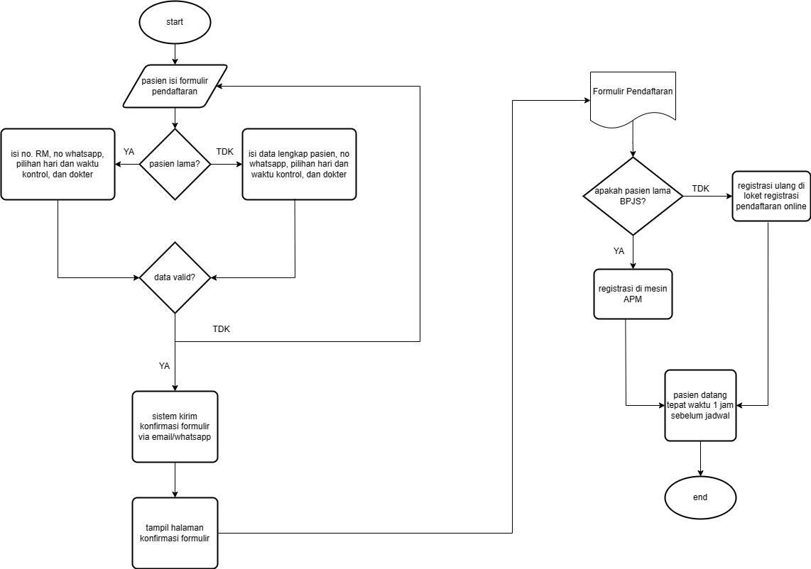
Flowchart
Notes:
Flowchart berfungsi untuk menjelaskan alur proses atau logika dari sebuah diagram.
pada tahapan pertama
Simbol persegi Panjang mengartikan sebuah proses input User atau pasien akan melakukan pengisian data secara online.
Pada simbol belah ketupat mengartikan keputusan jika pasien baru maka mengisi data lengkap pasien, No Whatsapp, Pilihan hari dan waktu kontrol dan dokter. Jika pasien lama maka mengisi data no. Rekam medis, No Whatsapp, Pilihan hari dan waktu kontrol dan dokter.
Pasien akan mendapatkan peringatan apakah datanya valid? Jika valid maka, system mengirimkan konfirmasi berupa email atau via whatsapp
Sistem pun akan menampilkan bukti pendaftarn berupa nomor pendaftaran dan detail pendaftaran yang lainnya.
Setelah itu, pasien diwajibkan untuk menyimpan bukti pendaftaran yang nantinya diperlukan untuk registrasi ulang.
Jika pasien adalah pasien lama maka, diharapkan untuk registrasi ulang melalui mesin APM. Jika pasien adalah pasien baru maka, pasien akan diarahkan menuju loket registrasi ulang.
Setelah registrasi ulang, pasien akan mendapatkan nomor antrian. Diharapkan pasien dating tepat waktu minimal satu jam sebelum jadwal poli dokter.

Slide 7
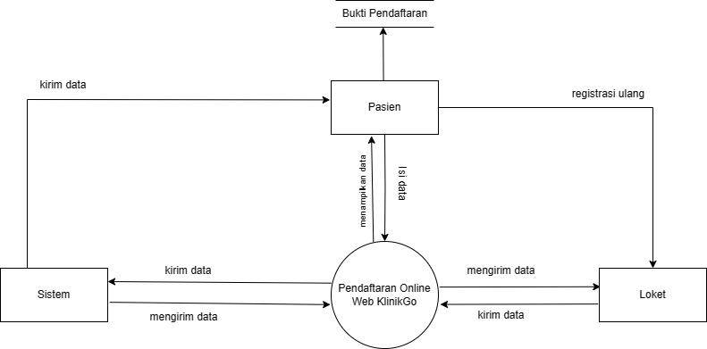
DFD
Notes:
Setelah melakukan flowchart dilakukan tahapan Dfd yang bertujuan untuk untuk membuat model fungsi yang harus dilaksanakan oleh suatu sistem dan interaksi antar fungsi.
Dilakukan dfd level 0 yang berarti menggambarkan interaksi dengan entitas atau atribut secara eksternal.
Penjelasan:
Pasien isi data dan terkirim menuju proses pendaftaran online pada web klinik go. Lalu, pada proses ini akan kirim data pada system. Setelah system mendapatkan data dan data valid dan semua terisi maka akan mengirim data menuju pendaftaran online(proses ini sama halnya dengan proses yang ada di loket). Lalu, proses pendaftaran online web klinikgo akan menampilkan data kepada pasien dan pasien mendapatkan bukti pendaftaran.
Pasien akan registrasi ulang, jika pasien lama akan mengirim data registrasi ulang tersebut menuju sistem. Lalu system akan mengeluarkan nomor antrian kepada pasien.
Jika pasien baru, pasien menuju loket registrasi ulang yang nantinya akan mendapatkan no. antrian.

Slide 8
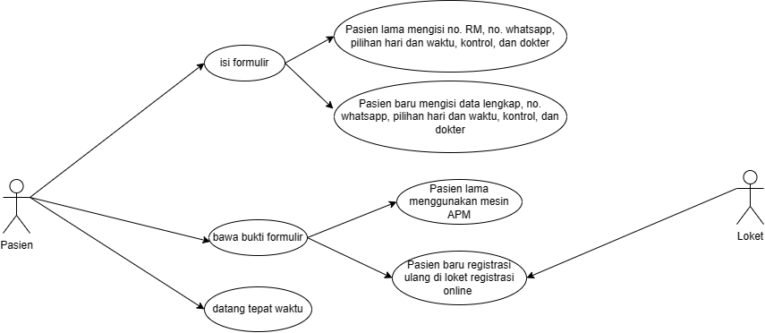
Use Case Diagram
Notes:
Use case ini merupakan gambaran antara user dengan computer dengan menjelaskan bagaimana pengguna akan memakai suatu sistem atau program computer.
Pada gambar dilayar, menunjukkan bahwa user atau pasien melakukan beberapa tahapan dari mengisi formulir, membawa bukti pendaftaran sampai dating tepat waktu. Sedangkan loket yaitu mengurus pasien baru untuk registrasi ulang.

Slide 9
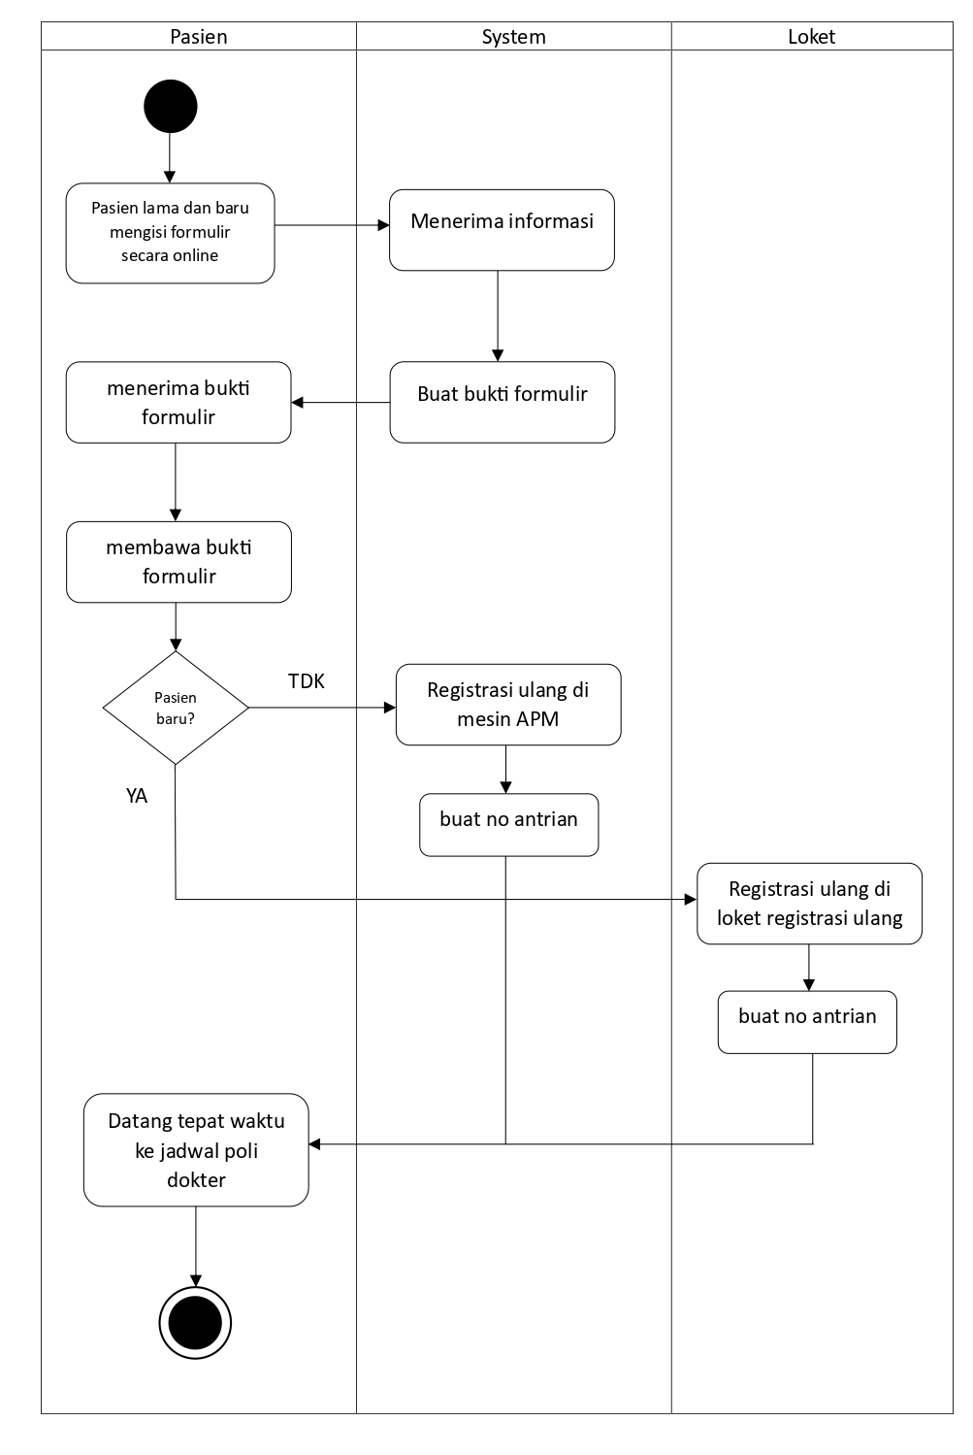
Activity
Diagram
Notes:
Activity diagram ini rancangan alur pada aktivitas yang digunakan Ketika system yang berjalan. Didalamnya berbagai bentuk symbol yang terhubung dengan arah. Panah tersebut yang mengarah ke urutan aktivitas yang dilakukan dari awal sampai akhir.
Yang dimulai dari pasien isi data, lalu system akan menerima informasi dari pasien yang nantinya system akan membuat bukti pendaftaran dan disampaikan kepada pasien. Lalu pasien baru akan registrasi kepada system sedangkan pasien baru akan registrasi ulang kepada loket untuk mendapatkan no, antrian. Yang berakhir pada pasien untuk menunggu ke poli dokter.

Slide 10
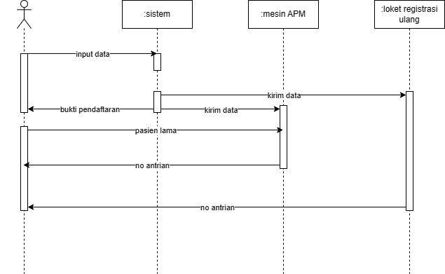
Sequence Diagram
Notes:
Sebuah diagram yang menampilkan sebuah interaksi antar komponen dalam proses system secara detail. Simbol orang sebagai user/pasien, pergi Panjang secara vertical adalah berapa lama waktu yang dibutuhkan suatu objek untuk menyelesaikan tugas. Garis putus putus untuk mendeskripsikan aktivitas dari sebuah bjek. Peregi Panjang pada atas merupakan dokumentasi pelaku sebuah objek pada system. Yang terakhir pada arah yg berisikan penjelasan atau komentar berfungsi untuk menggambarkan komunikasi antar satu objek dengan objek lain.
Untuk prosesnya hamper sama dengan proses pada diagram sebelumnya.

Slide 11
Insert Your Link Here
You can add link GitHub / Coda / Figma also (optional)

Slide 12
Video Presentation
https://drive.google.com/file/d/1weaCbH7P49nnNfObq8hIsxOYKSJRjOBD/view?usp=sharing

Slide 13
Thank You
X

